Slide 1
Інформаційна система з матеріально - технічного обліку в учбовому закладі
Національний університет біоресурсів та природокористування України
Автор: Риженко А.С.

Slide 2
ВСТУП
Автоматизація навчальних закладів дає можливість економити час та облегшити роботу. Розробка системи з матеріально - технічного обліку в учбовому закладі є актуальним питанням на сьогоднішній день, оскільки це полегшує роботу матеріально відповідальної особи.

Slide 3
АНАЛІЗ ПРЕДМЕТНОЇ ОБЛАСТІ
Автоматизовані робочі місця – це невід’ємна складова функціонування установ. Адже автоматизація такого роду дозволить звільнити працівників від рутинної роботи пов’язаної з веденням журналів та обліком, яке займає багато часу в співробітника.
Мета дипломного проекту – створення інформаційної системи з матеріально – технічного обліку в учбовому закладі, завдяки якому відбуватиметься облік електротехніки матеріально відповідальною особою.

Slide 4
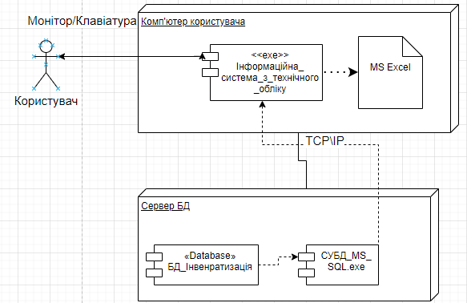
Архітектура системи
Дана система має 2 фізичні вузли: Комп’ютер користувача та Сервер БД

Slide 5
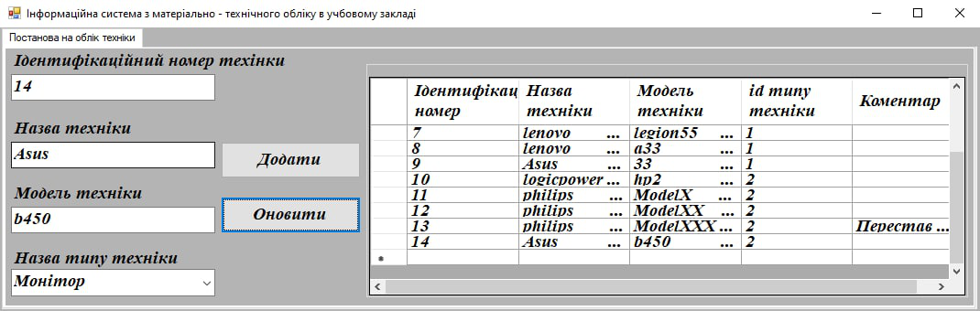
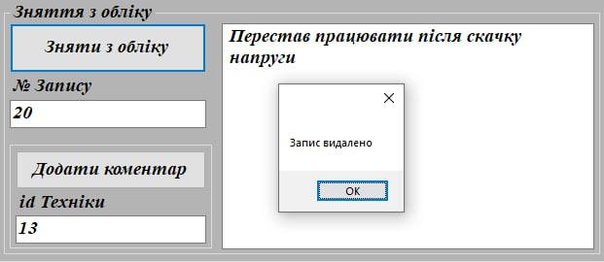
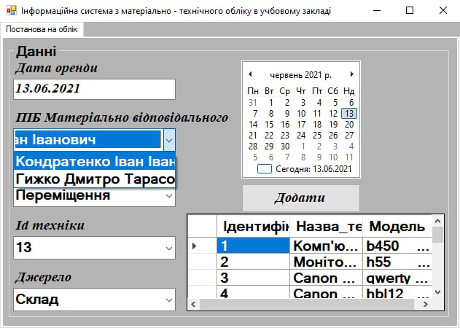
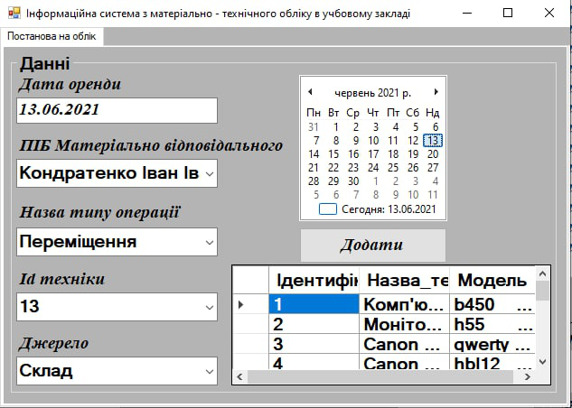
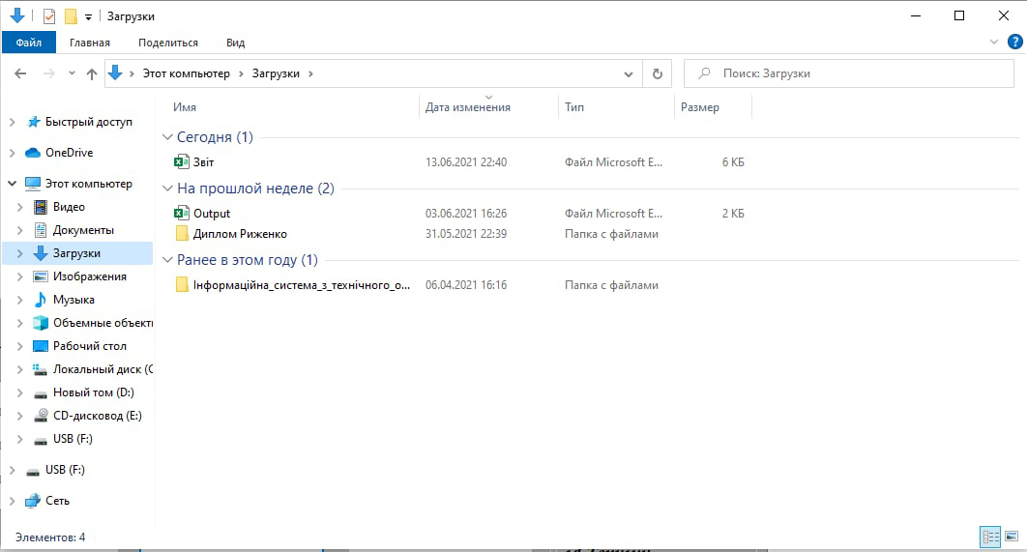
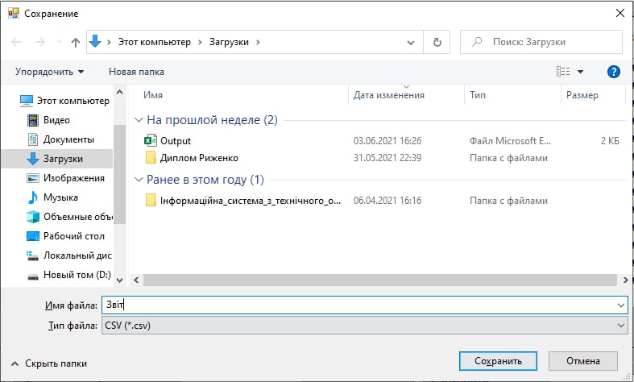
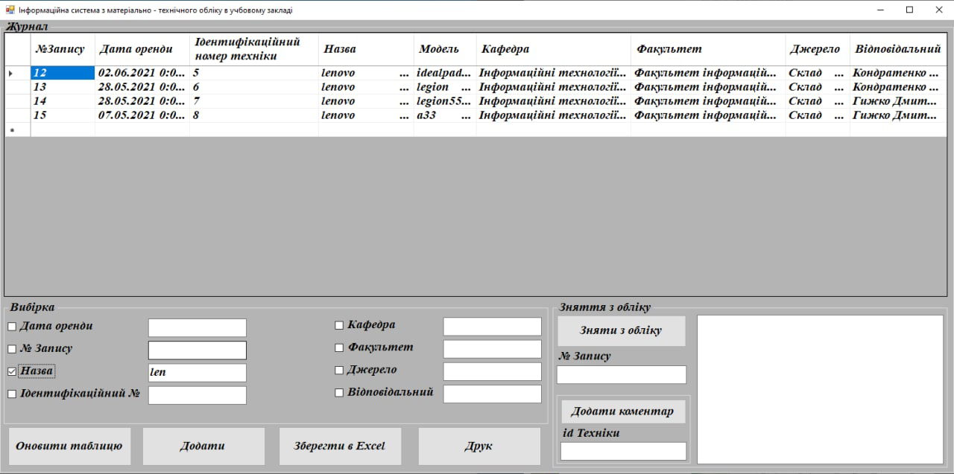
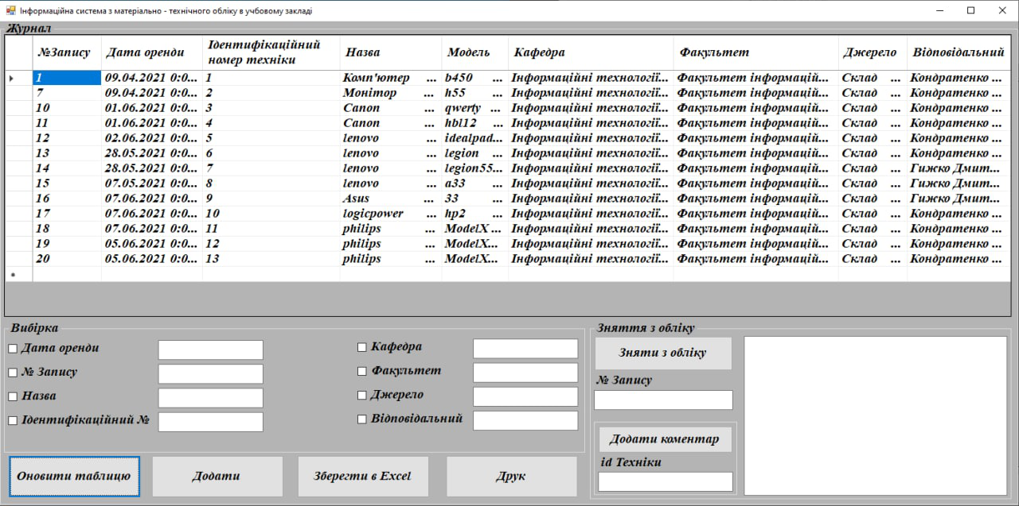
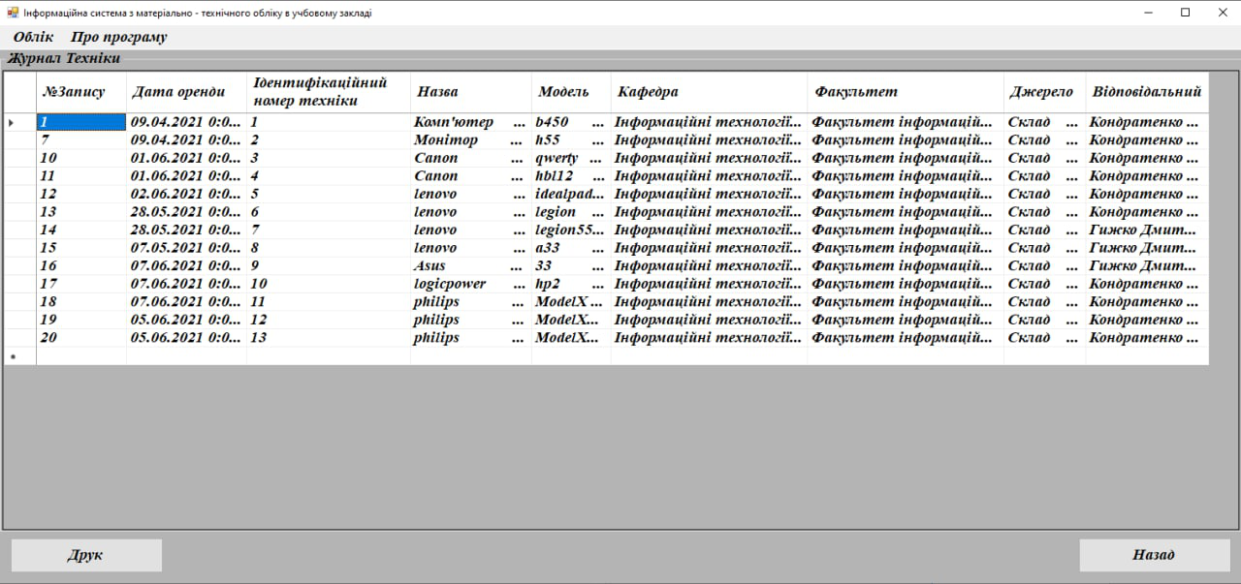
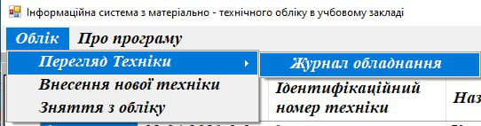
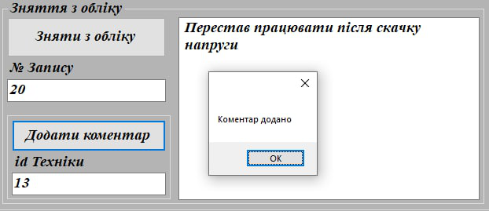
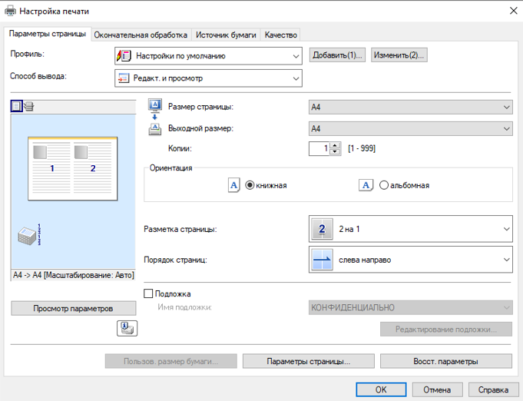
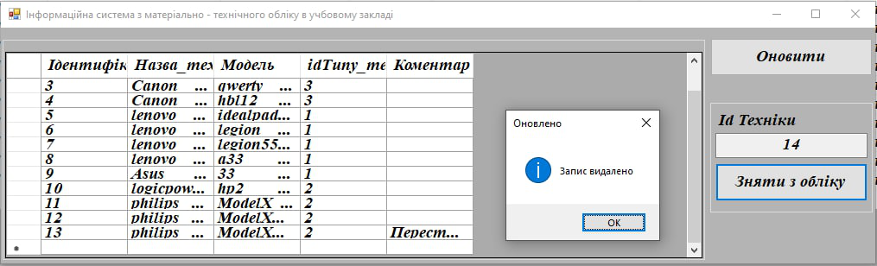
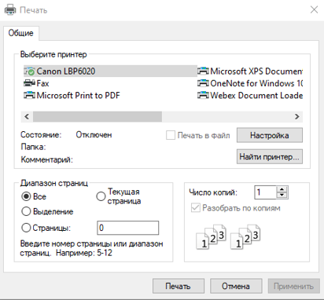
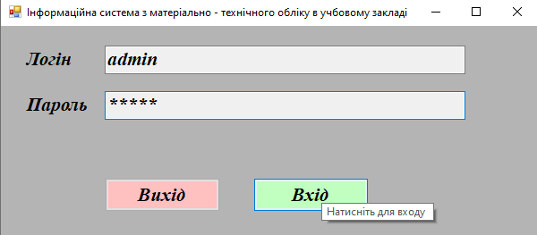
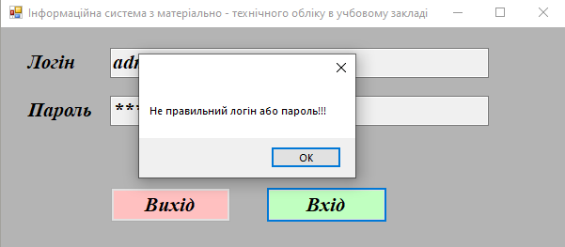
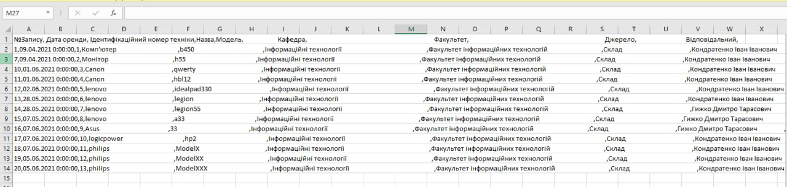
Робота програми розпочинається з запуску файлу з розширенням .exe.

Slide 6
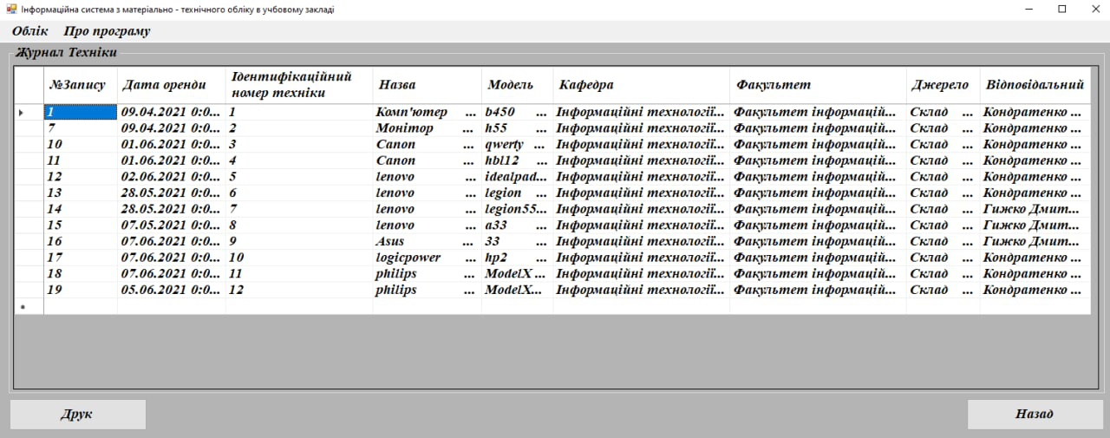
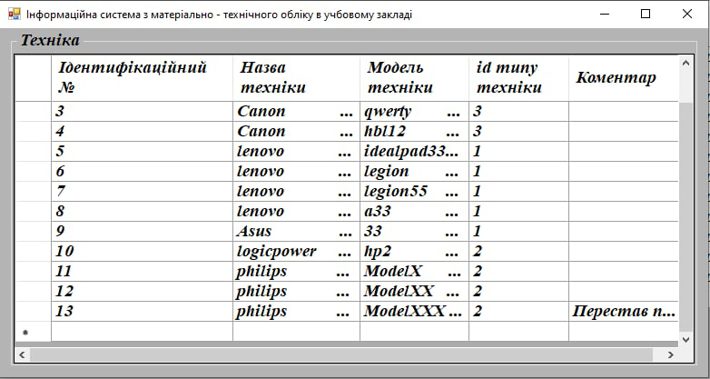
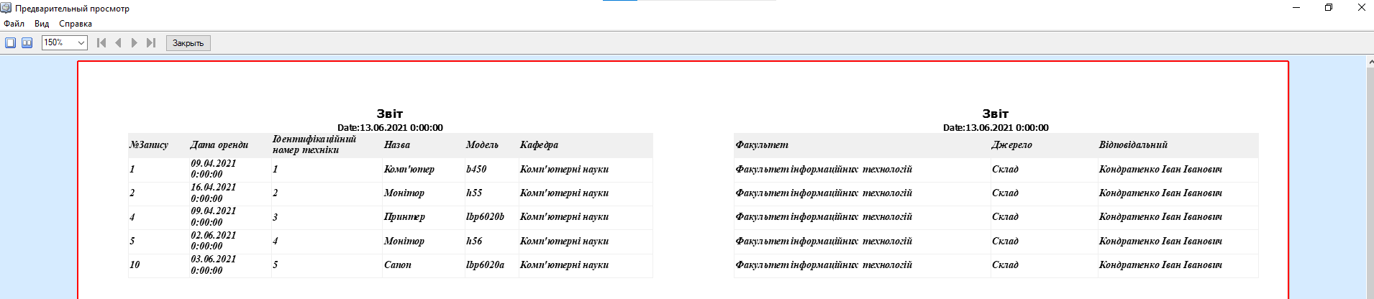
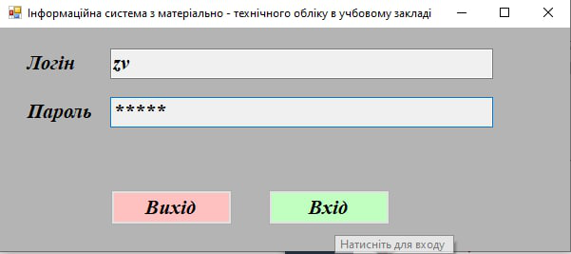

Slide 7
ВИСНОВКИ
Даний програмний продукт можна вводити в експлуатацію в реальний учбовий заклад, який автоматизує частину обов’язків працівника, однак одночасно з цим кожен працівник бажає модернізувати місце праці під свої зручності, тому цілком можлива модернізація даного програмного продукту.
За час який був витрачений на розробку даного програмного продукту, мені довелось провести аналіз введення звітної інформації у сфері матеріальної відповідальності та ознайомитися з основними задачами та обов’язками матеріально відповідальної особи. Цей аналіз був проведений для більш правильної та змістовної визначеності предметної області для розробки даного програмного продукту.

